Slide 1
FACULTE DE
MEDECINE
Pandémie du 2019-nCoV: Etages épidémiologiques et réflexions sur les axes de prévention dans un pays à faible revenu et à haut risque.
Pr. Dr. NTAMBWE MWEMBO A NKOY Albert
Ass. Dr. Pyana Kitenge Joseph
Mars 2020

Slide 2
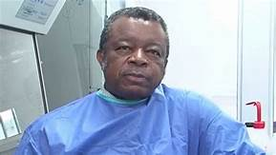
Objectif de cette communication
Décrire l’état de lieu de la pandémie du corona virus 2019
Proposer les axes de prévention en RDC
Résilience du Système de Santé ?

Slide 3
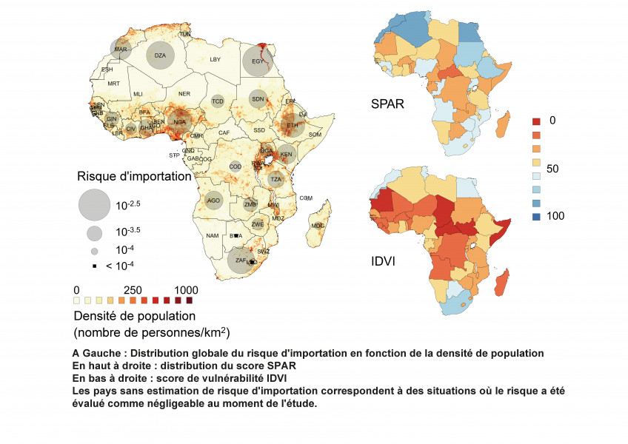
Résilience du Système de Santé ?

Slide 4
Agent causal et historique
Homme en 1960.
Coronavirus: responsables des maladies émergentes
(mutations du virus).
les infections respiratoires.

Slide 5
Incidences évolutives

Slide 6
Corona virus :mapping
RDC
1?

Slide 7
Lethalité liée au Corona virus
SRAS-Cov : le bêta corona virus qui cause le syndrome respiratoire aigu sévère identifié en chine en 2002 (Taux de mortalité 15%)
MERS-Cov: le coronavirus bêta qui provoque le syndrome respiratoire du Moyen-orient, découvert en 2012 (Taux de mortalité 36%) .
2019-nCoV: récemment identifié en chine depuis Décembre 2019. –Taux de lethalité 2-3,5 %

Slide 8
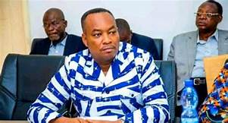
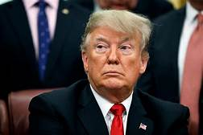
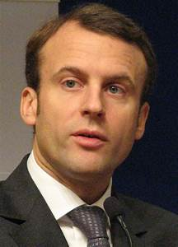
Impact socio-economique -politique
Arrêt des écoles ,de travail
Suspension des activités à hauut portée economico-social
Rupture des relation diplomatique
Affaiblissement du Tourisme

Slide 9
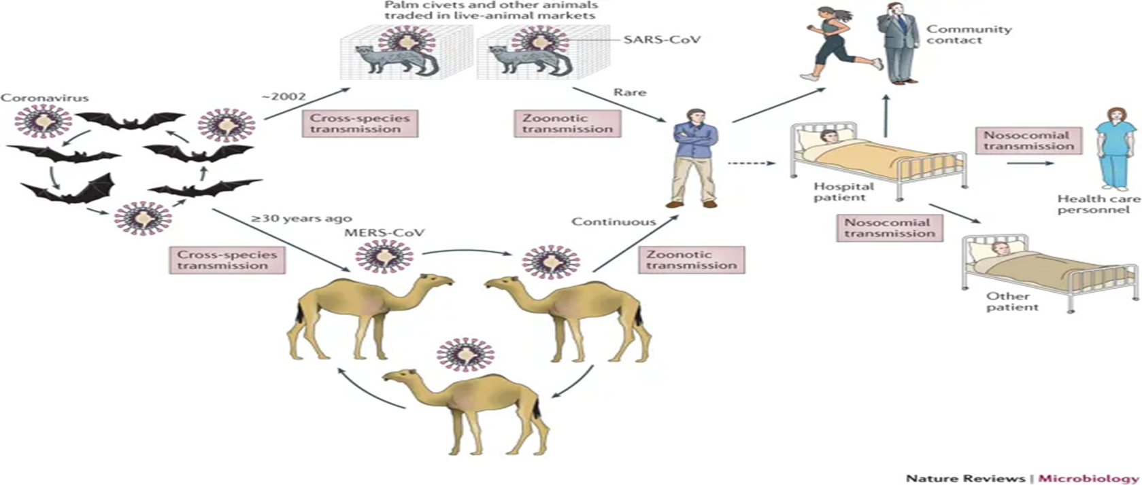
Modes de transmission
Modes de transmission
- Transmission de l’ animal à l’homme
-Voie aérienne de l’homme à l’homme
-Contact de sécrétions ou d’objets contaminés.
Temps d’incubation: 6 -14 jours.

Slide 10
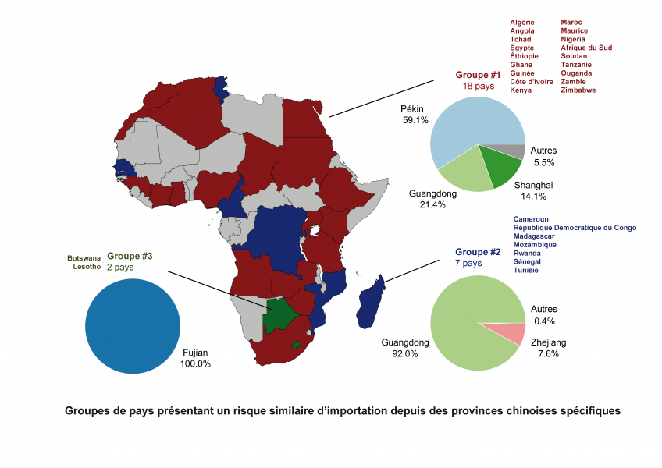
Indices de risque de contamination du 2019-nCoV en Afrique

Slide 11
A definir du 2019-nCoV
Connaissance du virus et de sa pathogenèse,
developpement de nouveaux outils diagnostiques et la recherche d’anticorps pouvant avoir une application thérapeutique ;
Le développement de vaccins ;
L’épidémiologie et la modélisation pour mettre en place des stratégies de contrôle de l’épidémie.

Slide 12
Approches strategiques
Freiner l’introduction du virus sur le territoire Congolais
Freiner la propagation du virus sur le territoire Congolais s’il ya un cas? Utilisation des mesures preventives adequates
Mise en quarantaine
Traitement approprié
3 Atténuer les effets de la pandémie?

